Slide 1

Автоматизация рутинных задач системного администрирования
^{Мастер-класс}
^{Александр Олиферук}
^{Инженер по автоматизации}
^{Санкт-Петербург}
²⁰²¹

Slide 2
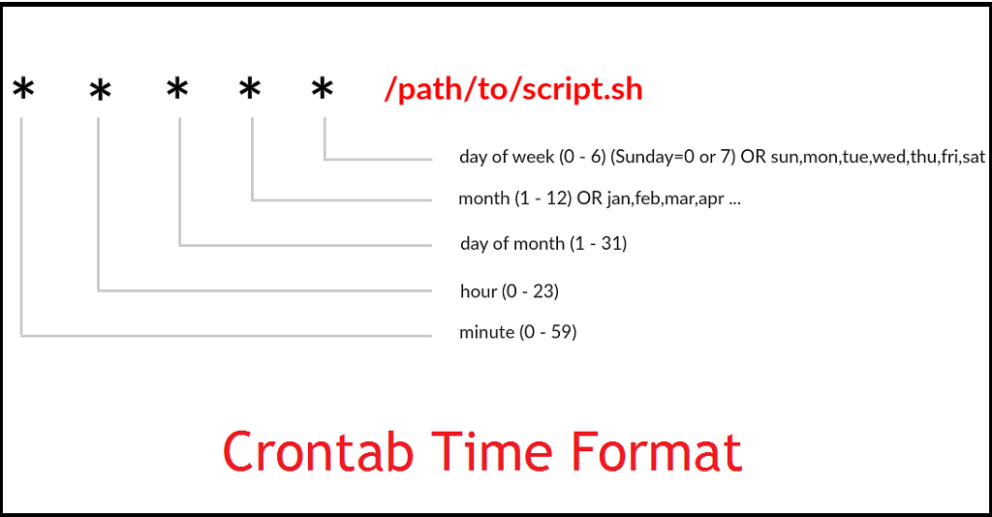
Crontab Linux
cron — классический демон (компьютерная программа в системах класса UNIX), использующийся для периодического выполнения заданий в определённое время. Регулярные действия описываются инструкциями, помещенными в файлы crontab и в специальные каталоги

Slide 3
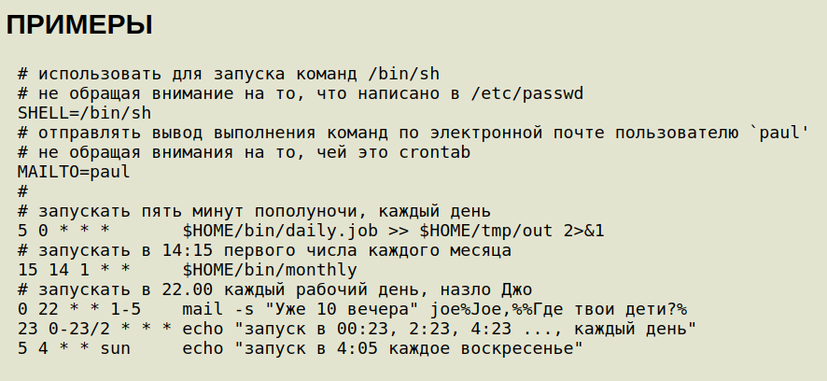
Crontab Linux

Slide 4

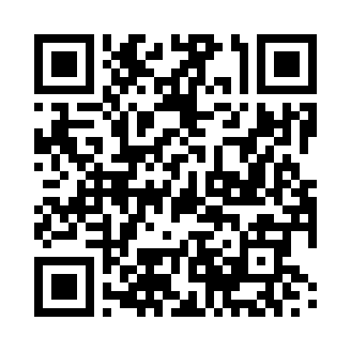
Спасибо за внимание!
E-Mail: aleksandr.oliferuk@gs-labs.ru
Github: https://github.com/aleksandr-oliferuk
www.gs-labs.ru

